Slide 1
Кроссворд на тему: «Растения»
Услышу ль сосен шум в полдневный час,
Журчанье струй средь камушков у брода,
О, люди, мыслю я, у всех у нас есть
Мать одна
По имени природа!
У ней для всех хватает доброты.
И мы живём, запечатлев на веки,
В душе её прекрасные черты –
Поля, луга, леса, моря и реки.
Голубкова Дарья
ученица 3 класса
ГКОУ РО школы-интерната
р.п. Шолоховского
Белокалитвинского района

Slide 2
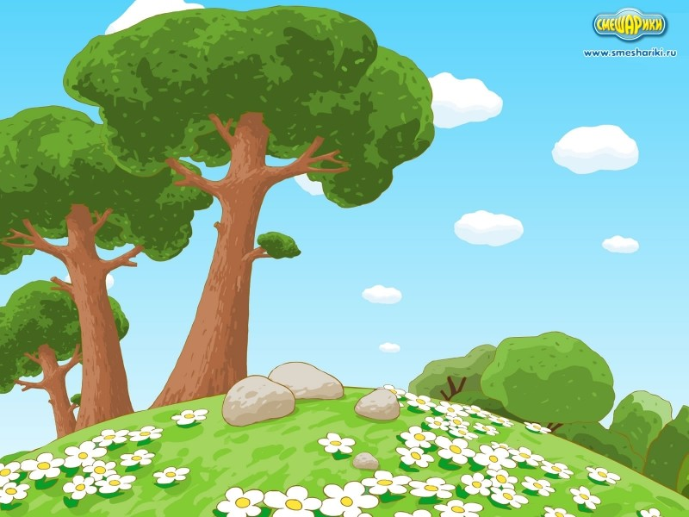
Отгадав загадки, вы узнаете ключевое слово

Slide 3
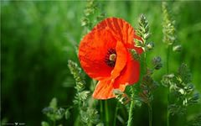
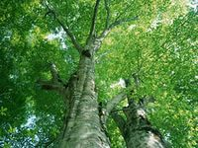
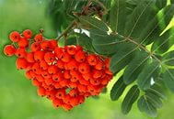
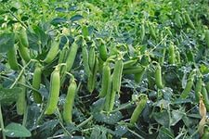
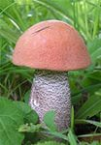
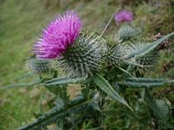
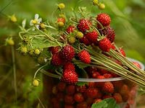
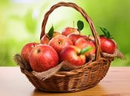
Горох
Само с кулачок,
Красный бочок,
Потрогаешь – гладко,
А откусишь – сладко.
На лугу среди букашек
Поднялся переполох.
Оттеснил семью ромашек
Великан…
На припёке у пеньков
Много тонких стебельков.
Каждый тонкий стебелёк
Держит алый огонёк.
Разгибаем стебельки –
Собираем огоньки.
Мак
Я родился в день дождливый
Под осиной молодой,
Круглый, гладенький, красивый,
С ножкой толстой и прямой.
 |  |  | Г | О | Р | О | Х
 |  |  |  | М | А | К
 | П | О | Д | О | С | И | Н | О | В | И | К
 |  |  | Г | О | Р | О | Х
 |  |  |  | М | А | К
Рябина
 |  |  | Г | О | Р | О | Х
 |  |  |  | М | А | К
 | П | О | Д | О | С | И | Н | О | В | И | К
 |  | Ч | Е | Р | Т | О | П | О | Л | О | Х
 |  |  | Г | О | Р | О | Х
 |  |  |  | М | А | К
 | П | О | Д | О | С | И | Н | О | В | И | К
 |  | Ч | Е | Р | Т | О | П | О | Л | О | Х
 |  |  |  | З | Е | М | Л | Я | Н | И | К | А
 |  | О | С | И | Н | А
 |  |  | Г | О | Р | О | Х
 |  |  |  | М | А | К
 | П | О | Д | О | С | И | Н | О | В | И | К
 |  | Ч | Е | Р | Т | О | П | О | Л | О | Х
 |  |  |  | З | Е | М | Л | Я | Н | И | К | А
 |  | О | С | И | Н | А
 |  | Р | Я | Б | И | Н | А
 |  |  |  |  | Я | Б | Л | О | К | О
 |  |  | Г | О | Р | О | Х
 |  |  |  | М | А | К
 | П | О | Д | О | С | И | Н | О | В | И | К
 |  | Ч | Е | Р | Т | О | П | О | Л | О | Х
 |  |  |  | З | Е | М | Л | Я | Н | И | К | А
 |  |  | Г | О | Р | О | Х
 |  |  | Г | О | Р | О | Х
 |  |  |  | М | А | К
 | П | О | Д | О | С | И | Н | О | В | И | К
 |  | Ч | Е | Р | Т | О | П | О | Л | О | Х
 |  |  |  | З | Е | М | Л | Я | Н | И | К | А
 |  | О | С | И | Н | А
 |  | Р | Я | Б | И | Н | А
Осина
Дом зелёный тесноват:
Узкий, длинный, гладкий.
В доме рядышком сидят
Круглые ребятки.
Осенью пришла беда –
Треснул домик гладкий,
Поскакали кто куда
Круглые ребятки.
Весной зеленела,
Летом загорела,
Осенью надела
Красные кораллы.
Подосиновик
Яблоко
Голова на ножке,
В голове горошки.
Чертополох
Земляника
Никто не пугает,
А вся дрожит.

Slide 4
 |  |  | Г | О | Р | О | Х
 |  |  |  | М | А | К
 | П | О | Д | О | С | И | Н | О | В | И | К
 |  | Ч | Е | Р | Т | О | П | О | Л | О | Х
 |  |  |  | З | Е | М | Л | Я | Н | И | К | А
 |  | О | С | И | Н | А
 |  | Р | Я | Б | И | Н | А
 |  |  |  |  | Я | Б | Л | О | К | О

